Slide 1

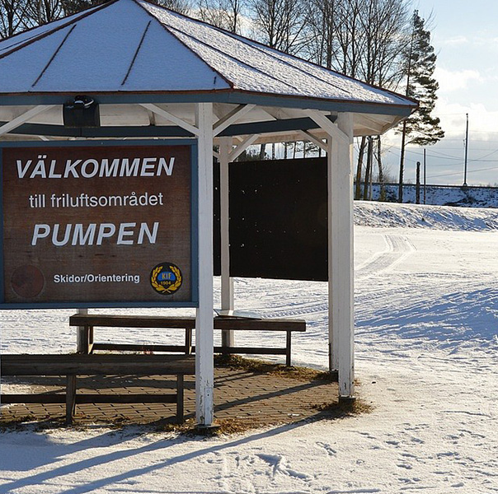
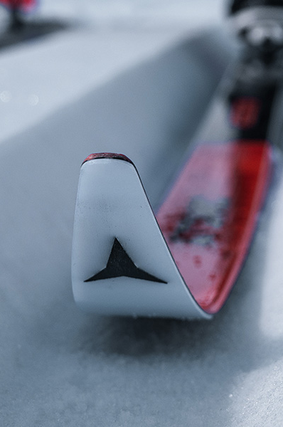

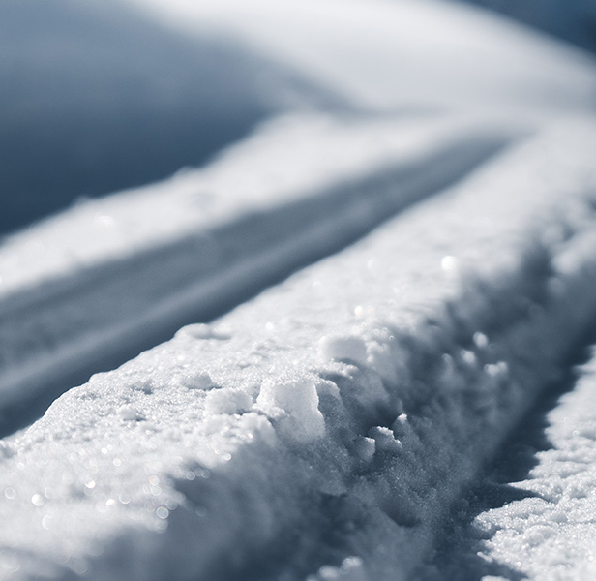

FÖRÄLDRAMÖTE
2026-10-13

Slide 2
DAGENS AGENDA
TRÄNING, UTBILDNING, LÄGER & TÄVLINGAR
HEMSIDAN- APPEN & KLUBBKLÄDER
MEDLEMSKAP
ARENAN PUMPEN
EKONOMI
SKID-VM
ÖVRIGA ARRANGEMANG
ÖVRIGA FRÅGOR

Slide 3
TRÄNING/
UTBILDNING
OM VÅRA GRUPPER
  GUL
  GRÖN
  BLÅ
  RÖD
  SVART/LILA
TRÄNINGSDAGAR
  TISDAGAR & TORSDAGAR
UTBILDNING & LEDARE
NPF

Slide 4

TRÄNING/
UTBILDNING
& TÄVLING
OM VÅRA GRUPPER
UTBILDNING & LEDARE
TRÄNINGSDAGAR
TÄVLING
  Serie/Klubbtävlingar
  Andra arrangörer i Dalarna
  Skolskidtävling
  Ski Team Ungdomscup / Folksam Cup
LÄGER
  Camp Yollam & Vinterkampen
  Snöläger (Alläger)
  Familjeläger

Slide 5
LÄGER & TÄVLING
LÄGER
  Camp Yollam 24-25/10 (födda 2017och tidigare)
  Snöläger (Alläger) 28-29/11 Orsa Grönklitt
  Familjeläger – Idre Fjäll
  Vinterkampen – Pumpen
TÄVLINGAR
  Serie/Klubbtävlingar
    KM 25/10 Löpning
  Korsnäsloppet?
  Andra arrangörer i Dalarna
    Hedemora, Borlänge, Falun/Lugnet
  Ski Team Ungdomscup - 13–14 år
  Folksam Cup - 15-16år

Slide 6
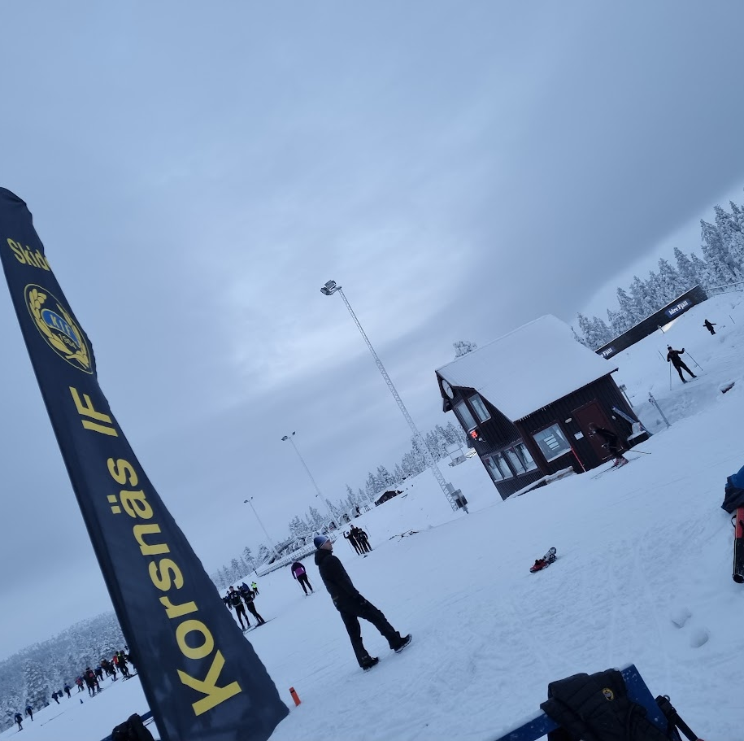
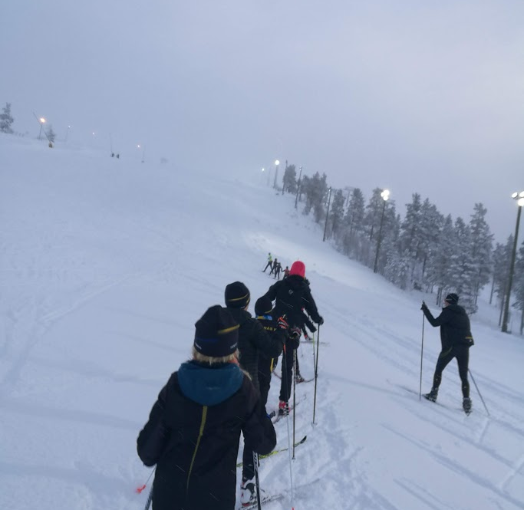
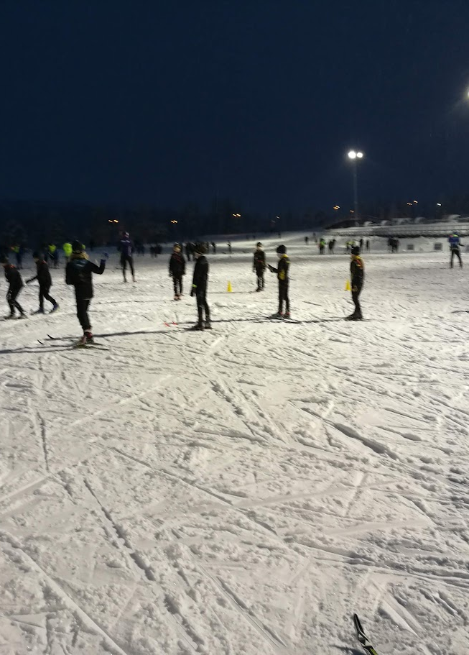
FAMILJELÄGER
IDRE FJÄLL
11-13 December 2026

Slide 7
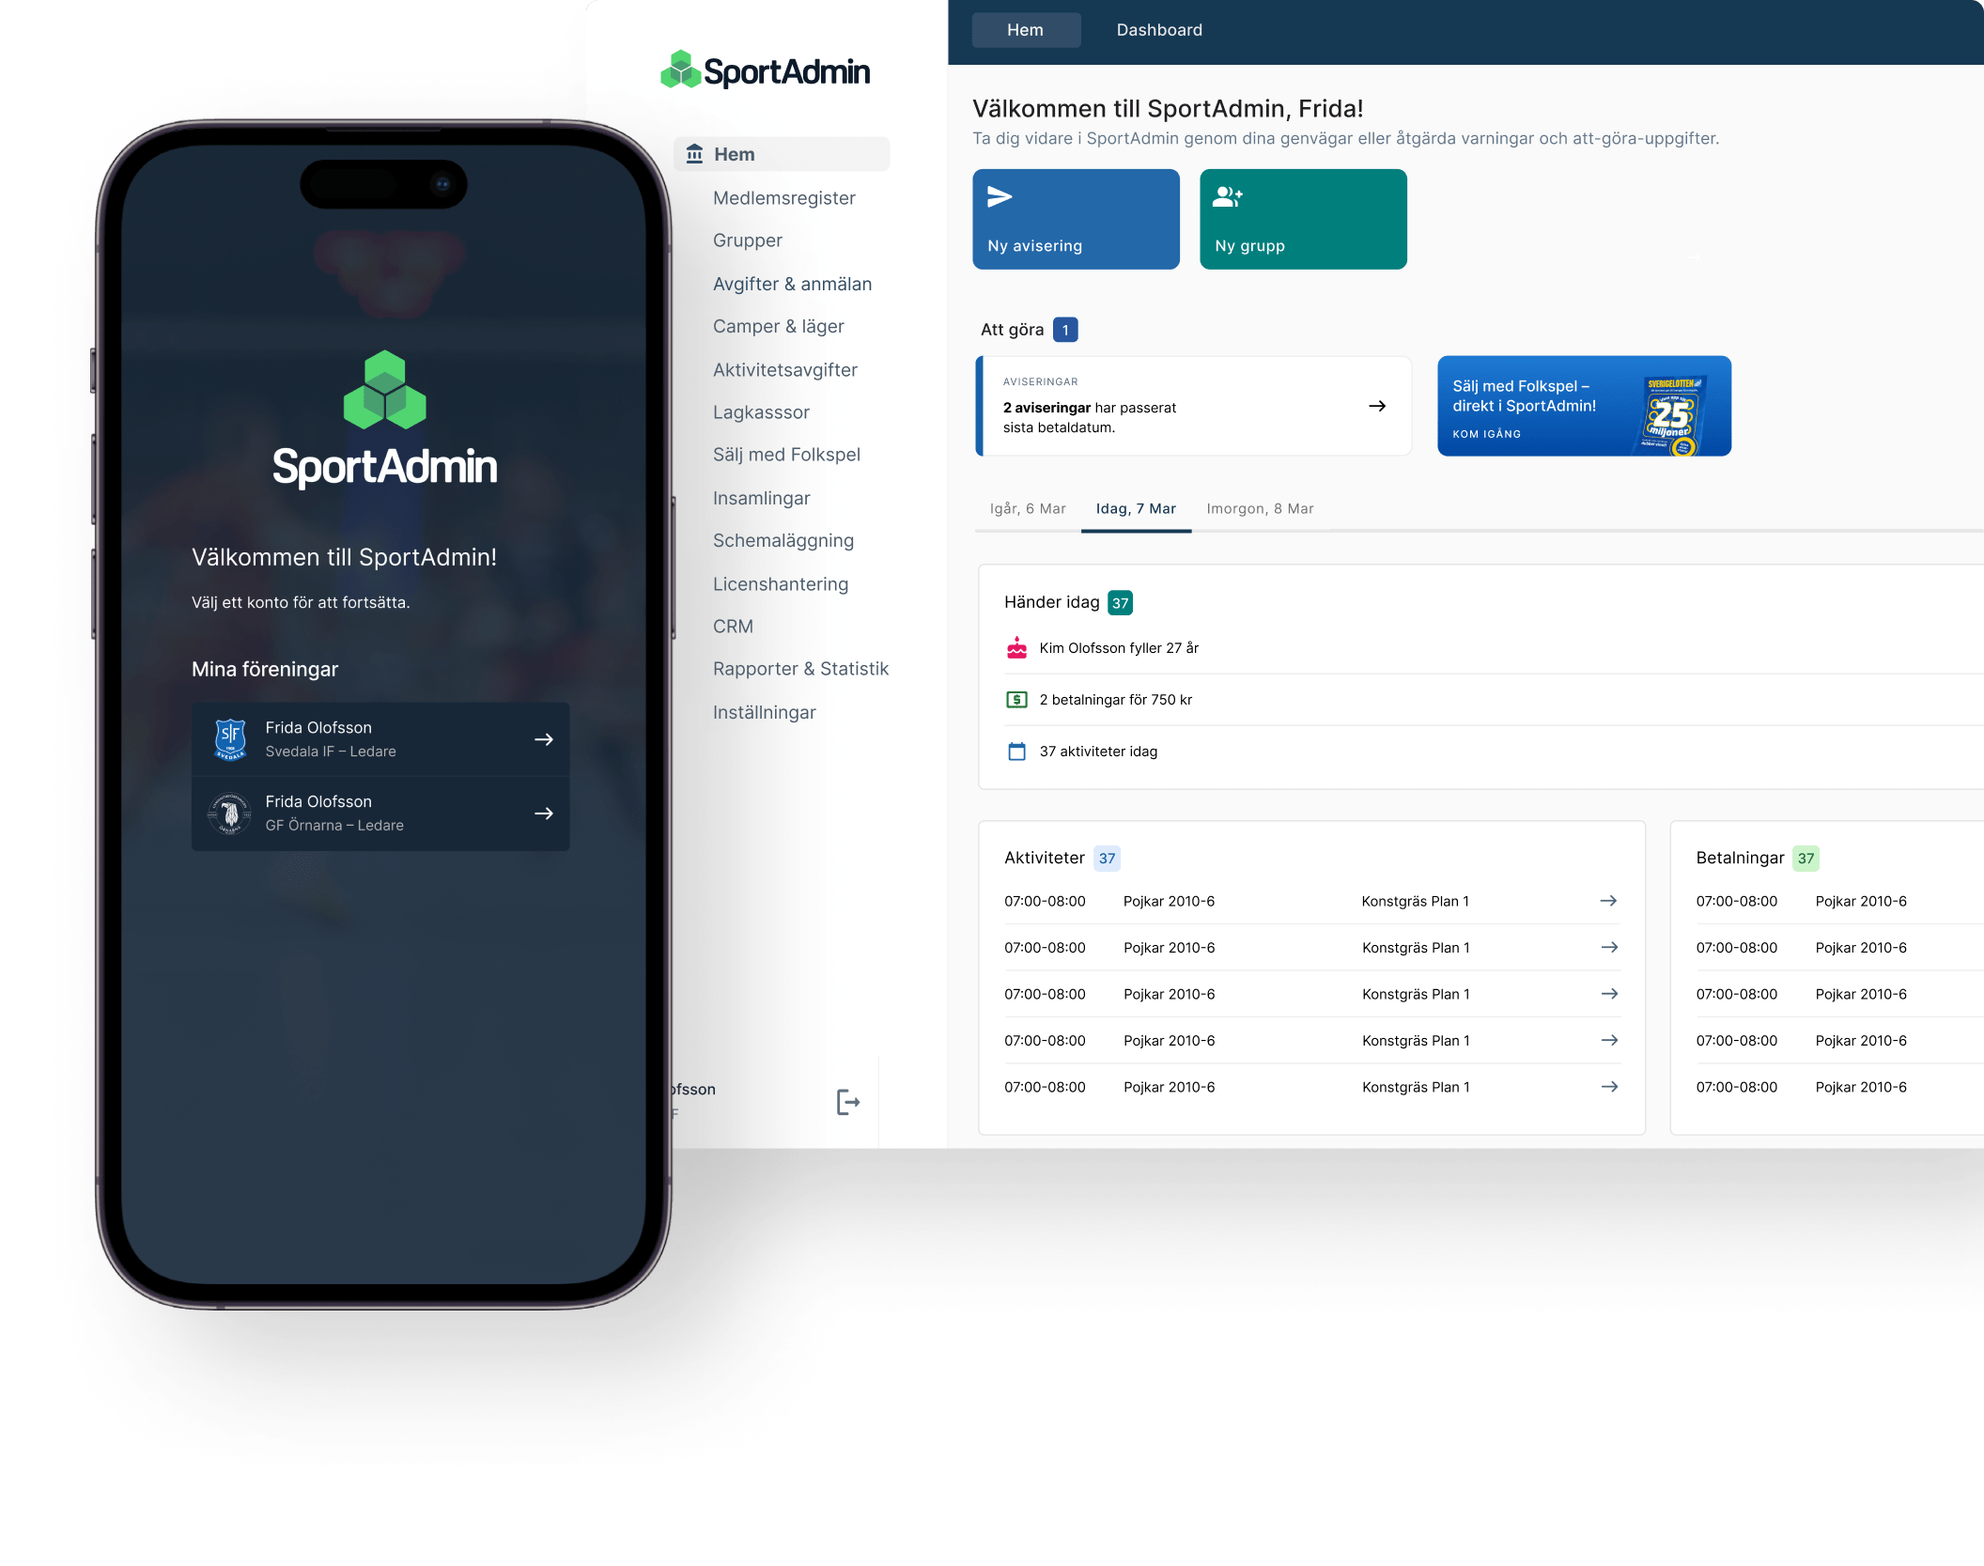
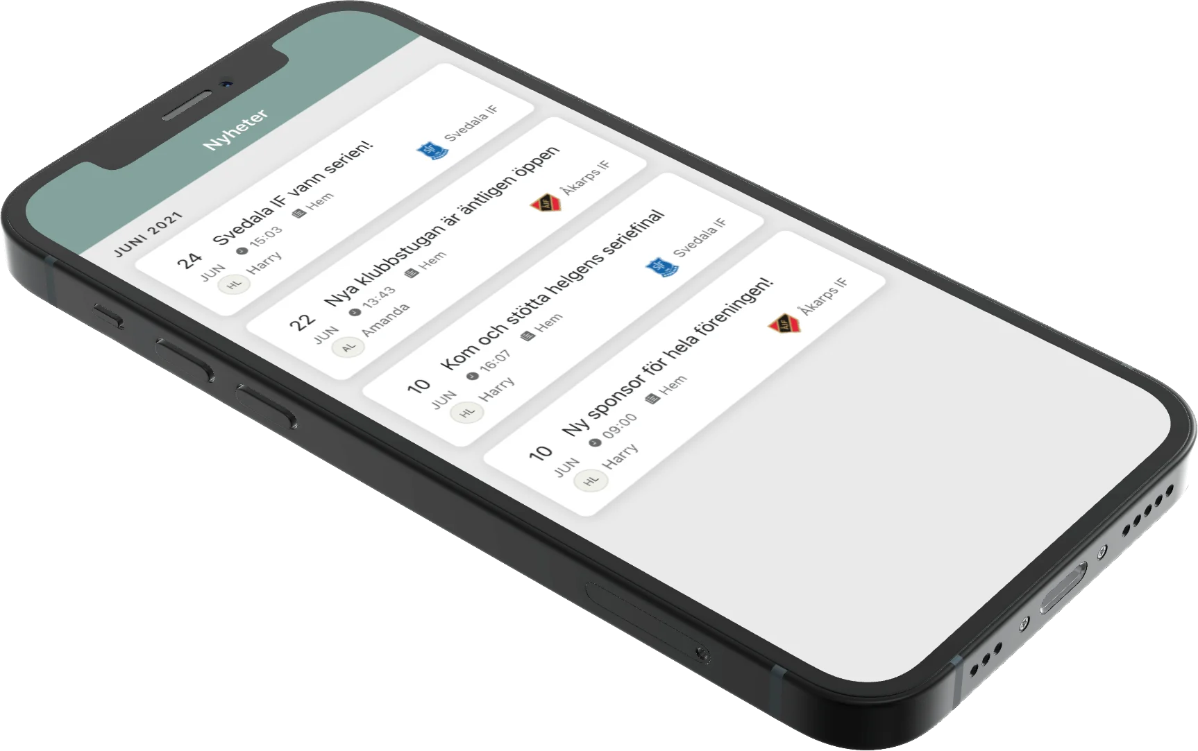
HEMSIDAN & APPEN
SPORTADMIN
ANMÄLAN TILL AKTIVTETER
MEDLEMSKAP
  NYA
  BEFINTLIGA

Slide 8
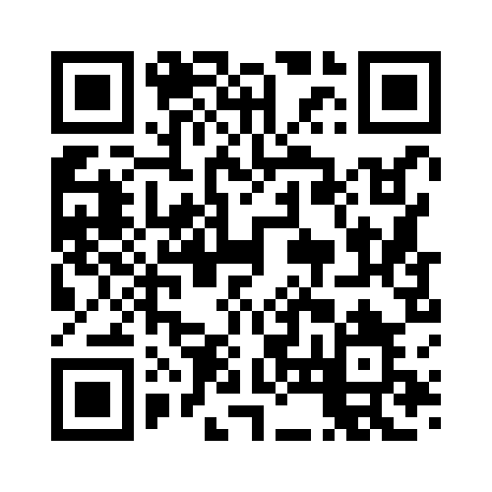
INTERSPORT
& KLUBBKLÄDER
REGISTRERA ERA KÖP
KLUBBKLÄDER
  Filip Andersson, filip.andersson@korsnasifsk.se

Slide 9
MEDLEMSKAP
400kr/år
INGA TRÄNINGSAVGIFTER
SPÅRKORT INGÅR
VIA HEMSIDAN

Slide 10
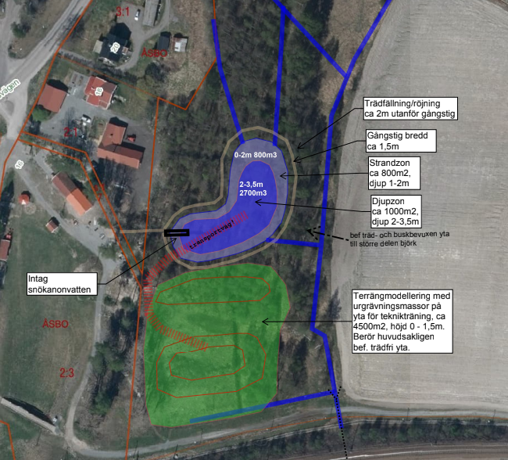
ARENAN PUMPEN
Vi sköter driften
Vi gör investeringar
Driftbidrag
Vad är på gång?

Slide 11
EKONOMI
Stabil ekonomi
400 medlemmar
Omsätter ca 1 miljon
Ideella insatser skapar förutsättningar

Slide 12

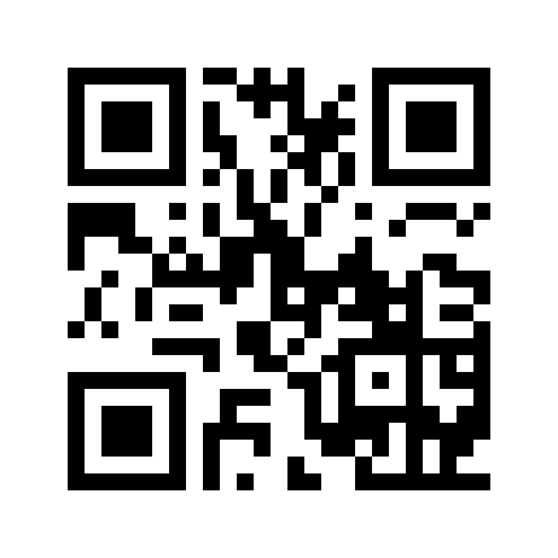
ARBETSINSATSER 4 pass/familj
SKID VM 15/2-7/3
  Nattvakt & Avfallshantering
  volontar@korsnasifsk.se
  Kontaktperson: Anna Sjöström

Slide 13
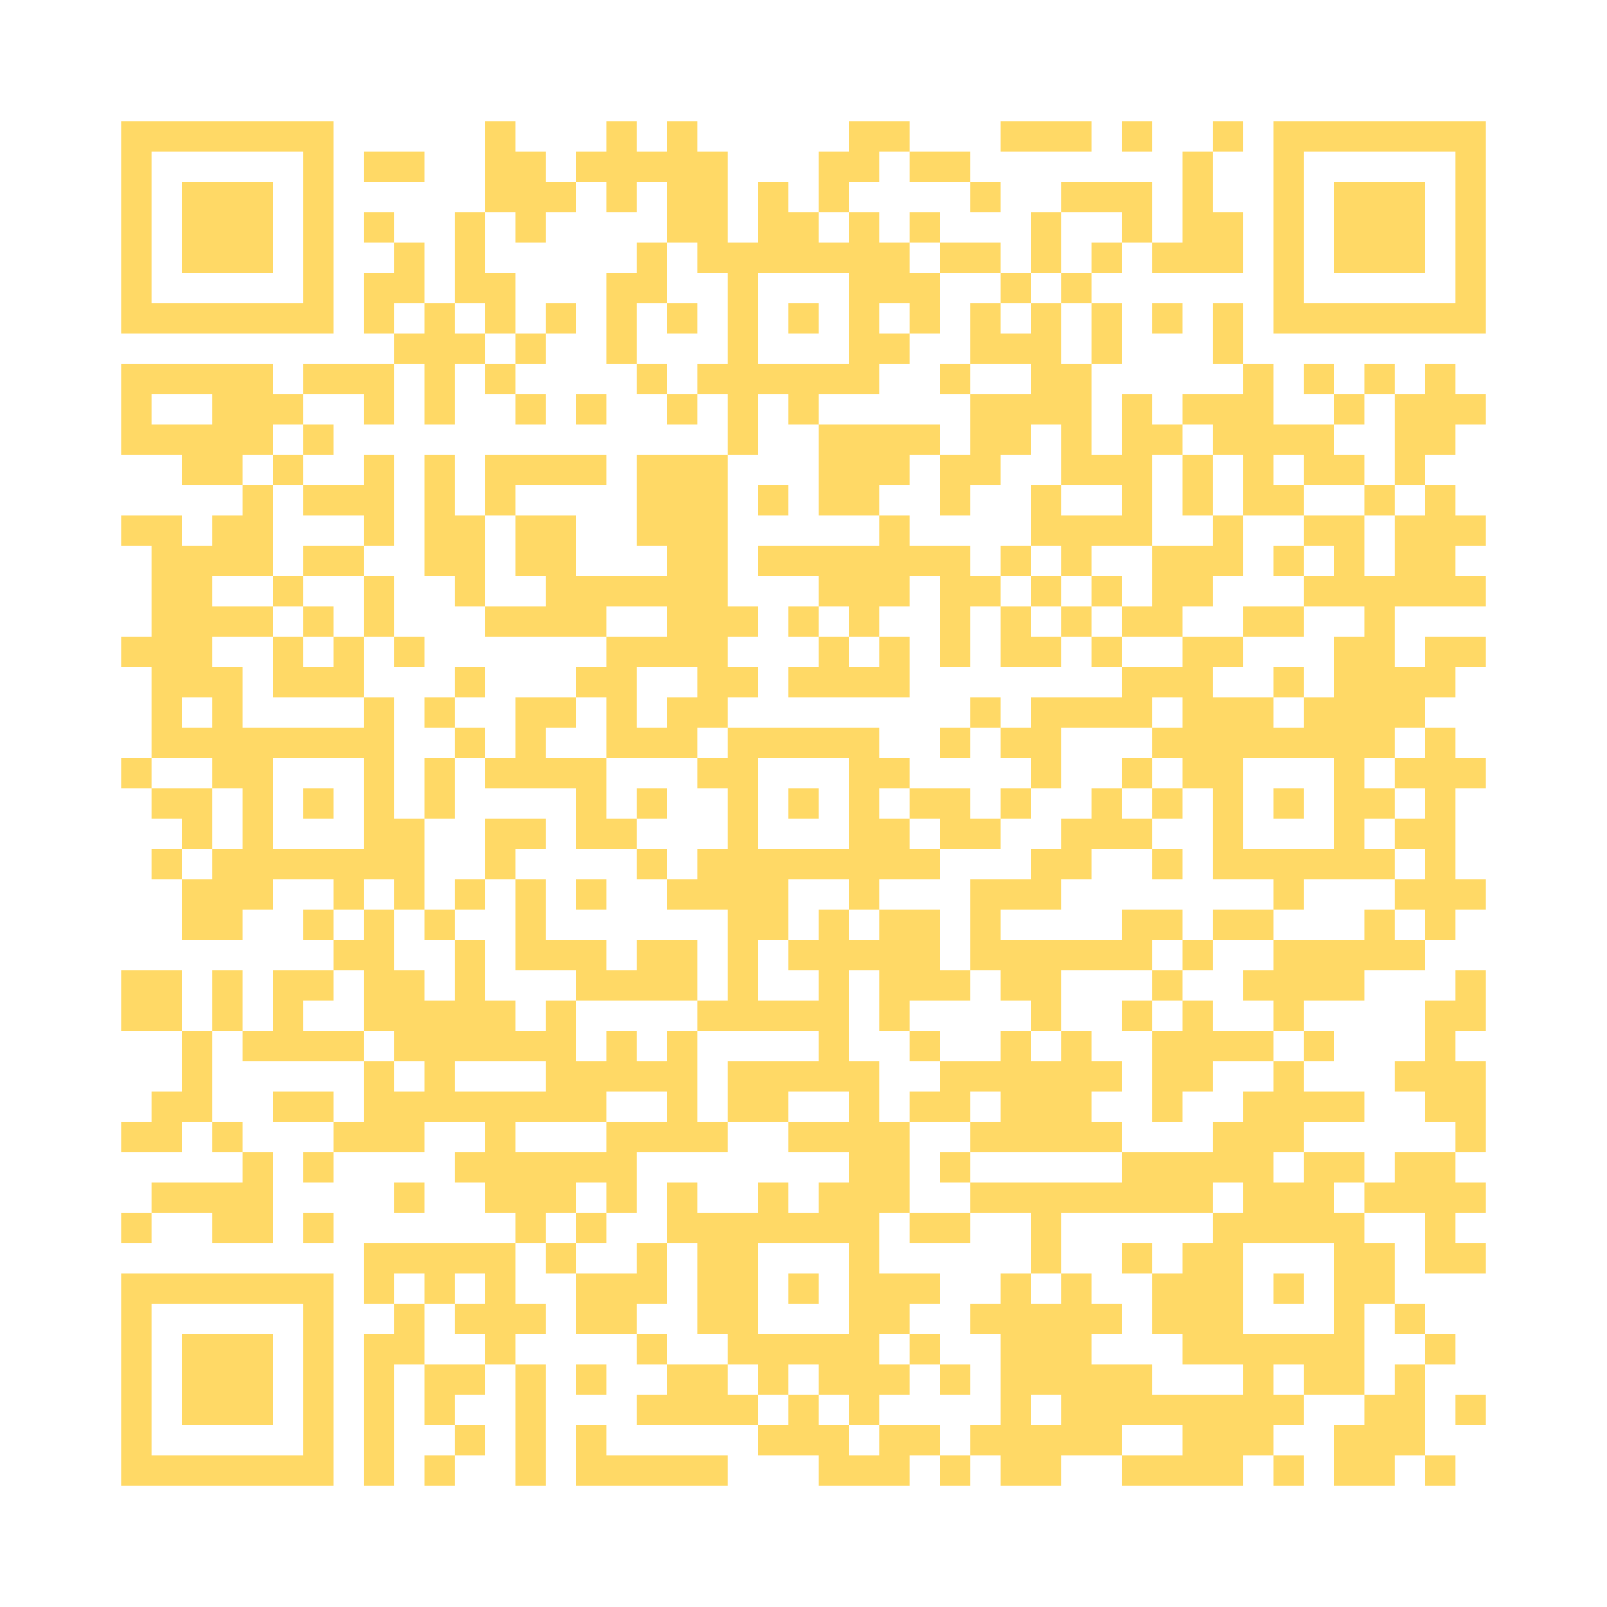
STUGVÄRD
FIKA & STÄDNING AV KLUBBSTUGAN
1 gång/säsong
2 barn eller fler ev. 2 veckor

Slide 14

Övriga arrangemang
Barnens Skidspel (årligen)
Korsnäsloppet (årligen)
U-23 VM (2028)

Slide 15
KALENDER
10 nov Bytesmarknad
24 nov Årsmöte
8 dec Vallakurs

Slide 16
ARBETSINSATSER - ÖVRIGA
HJÄLP VID KLUBBARRANGAMANG /TÄVLINGAR
RÖJNING/LEDER
SNÖPRODUKTION
info@korsnasifsk.se

Slide 17
Tack!
ÖVRIGA FRÅGOR?

